Slide 1
課題管理アプリ「締切管理室」
2342039 上島 拓実
2342099 松永 佳佑
https://github.com/takumi-0623/database
Notes:
最初からf5
Shift+f5：途中から
Windows＋ｐ→複製：スクリーンに映す
一覧表示：右下

Slide 2
このシステムを作る背景
私たちが普段使うWebClassの問題点
・ 具体的な締切日がぱっと見で分からない
・ 一度アクセスすると締め切りのアナウンスが消える
→課題管理が難しい
→ぱっと見で課題管理ができるアプリが作りたい！
課題管理アプリ「締切管理室」

Slide 3
アプリケーションの説明(1)
新規登録、ログイン画面
→ログイン機能の追加により、
ユーザーごとに課題管理可能
課題管理アプリ「締切管理室」

Slide 4
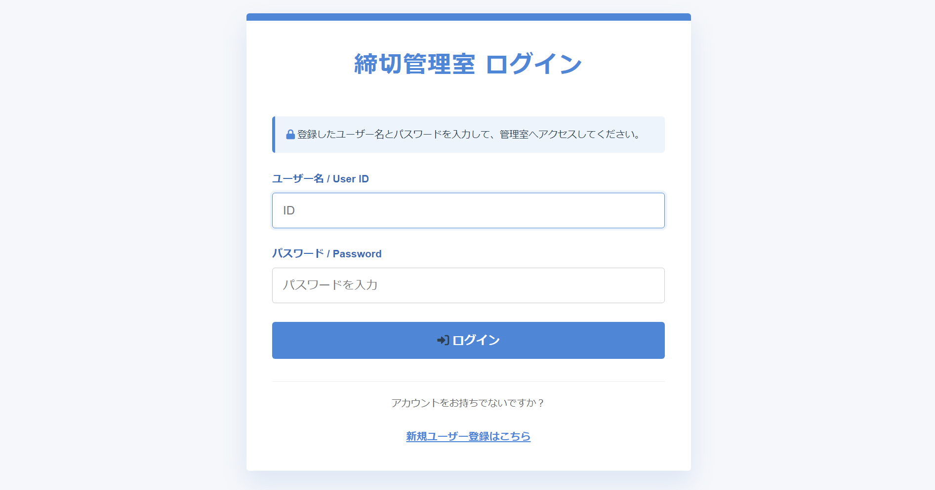
アプリケーションの説明(1)-1
課題管理アプリ「締切管理室」

Slide 5
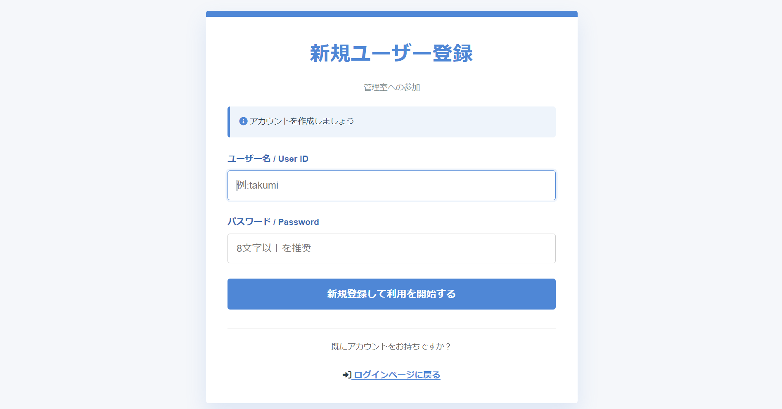
アプリケーションの説明(1)-2
課題管理アプリ「締切管理室」

Slide 6
アプリケーションの説明(2）
ログイン後に表示されるメイン画面
・ 授業、提出期限がすぐわかる
・ 未提出、提出済みに分かれているため、
課題管理がしやすい
・ 締め切り順や、作成日順などにソートできる
課題管理アプリ「締切管理室」

Slide 7
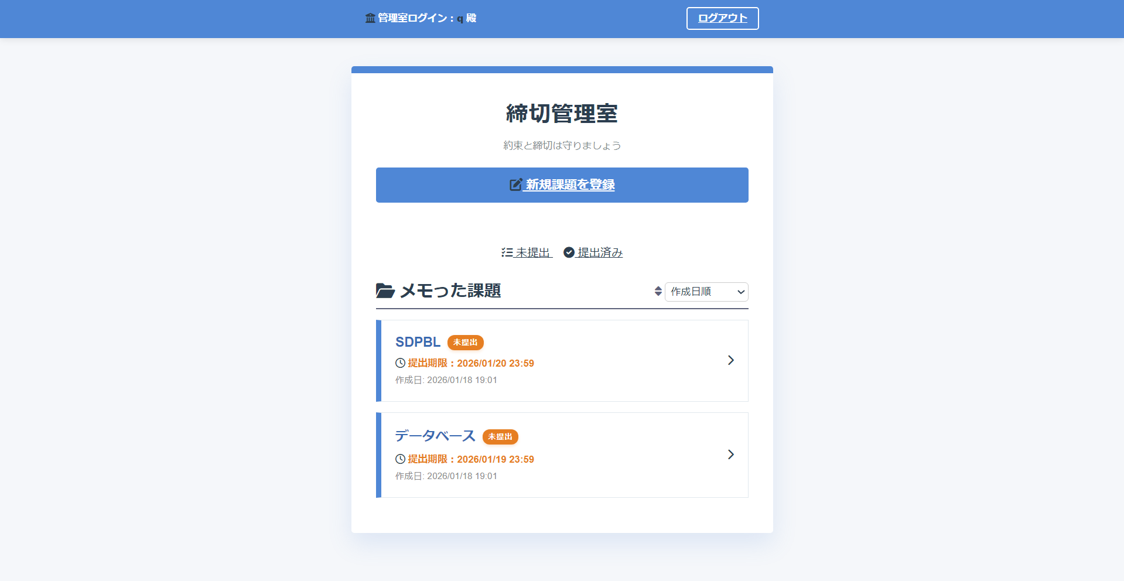
アプリケーションの説明(2）-1
課題管理アプリ「締切管理室」

Slide 8
アプリケーションの説明(3)
新規課題登録画面
・ 授業名、提出期限、メモを登録できる
・ 授業管理画面で授業の追加、削除が可能
→授業名を何度も入力する必要がない
課題管理アプリ「締切管理室」

Slide 9
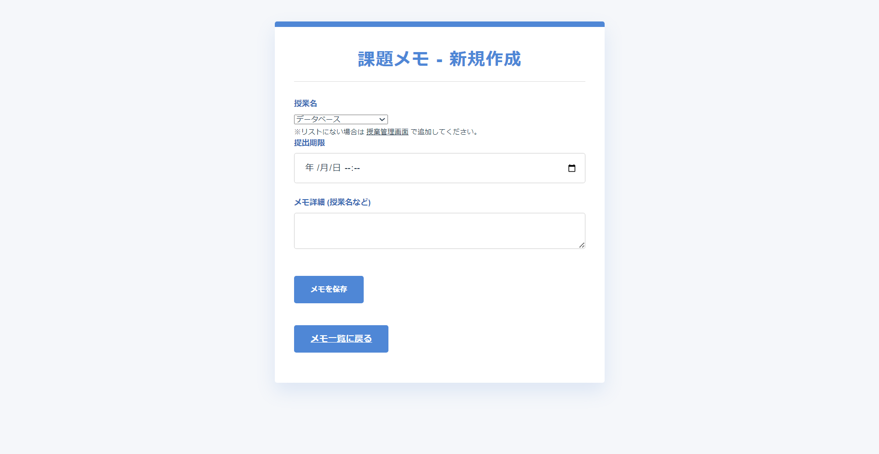
アプリケーションの説明(3)-1
課題管理アプリ「締切管理室」

Slide 10
アプリケーションの説明(4)
課題編集画面
・ 既存の課題を編集
・ 提出状況を変更することで、
メイン画面にも反映される
課題管理アプリ「締切管理室」

Slide 11
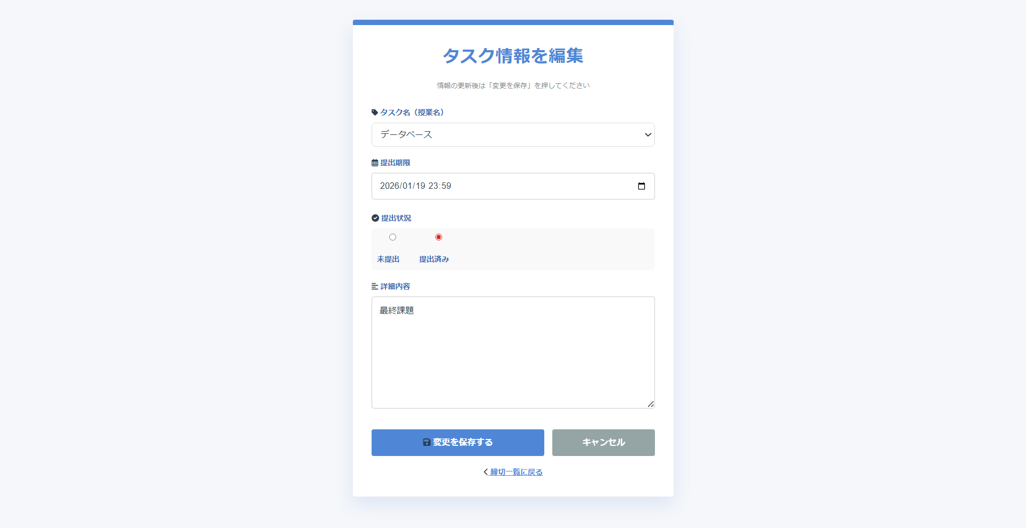
アプリケーションの説明(4)-1
課題管理アプリ「締切管理室」

Slide 12
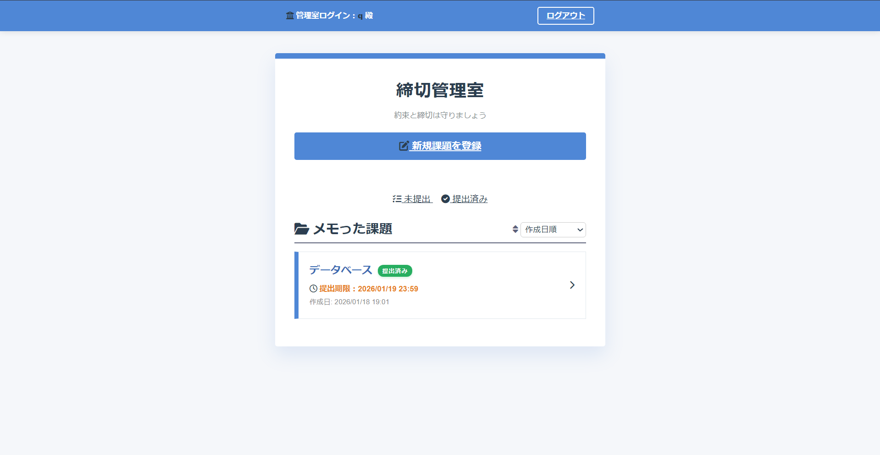
アプリケーションの説明(4)-2
課題管理アプリ「締切管理室」

